Slide 1

Prueba - Mejorando el servicio
de pago de pensiones.
Ignacio Espinosa

Slide 2
Descripción
Usted, preocupado por la calidad de vida de los adultos mayores del país, quiere terminar con un problema que tiene la mayoría de los pensionados: El pago de pensiones.
Si bien hay opciones de pago electrónicas como depósito en cuenta corriente o bien en cuenta rut, aún hay muchos adultos mayores que reciben su pago en instituciones como las cajas de compensación o IPS (Instituto de Previsión Social), lo cual implica asistir presencialmente a cobrar el dinero o bien enviar a un representante con un poder notarial para que pueda realizarlo.

Slide 3
Requerimientos – Pregunta 1
Definir una posible solución y qué tipo de MVP se realizará. Entregable Power Point. (2 Puntos):
Creemos que ante esta problemática, podríamos generar una plataforma en donde los usuarios puedan inscribirse, haciendo uso de la Cláve Única (integración de información), para que puedan solicitar una « visita previsional », en donde un funcionario visitará la casa de la persona para realizar una de dos opciones: realizar el pago de la pensión o bien la prueba de sobrevivencia.
Con esta solución se evita a los usuarios que no pueden coordinar la transferencia directa a su cuenta, el hecho de tener que ir a cobrar presencialmente o bien a través de un mandatario (que implica otorgar un poder ante Notario y validarlo en la entidad pagadora), y podrían recibir el pago en la comodidad de su casa.
Como MVP, para validar si es una idea que generaría tracción, se generaría un landing page para que se inscribran posibles interesados, con todos sus datos (RUT, nombre, dirección, entidad pagadora de su previsión). Esto se promocionaría con MKT en RRSS, tanto para el usuario final, como enfocándonos en las personas que « están a cargo » de pensionados (hijos, nietos, hermanos, etc).
La idea del MVP sería validar que haya gente que está intersada en este servicio, antes de comenzar a generar toda la estructura organizacional necesaria para ofrecer el servicio propiamente tal.

Slide 4
Requerimientos – Pregunta 2
Crear un Lean Canvas con la idea de negocio que puede solucionar este problema. Entregable: Power Point. (5 Puntos)
Respuesta en la próxima diapositiva.

Slide 5
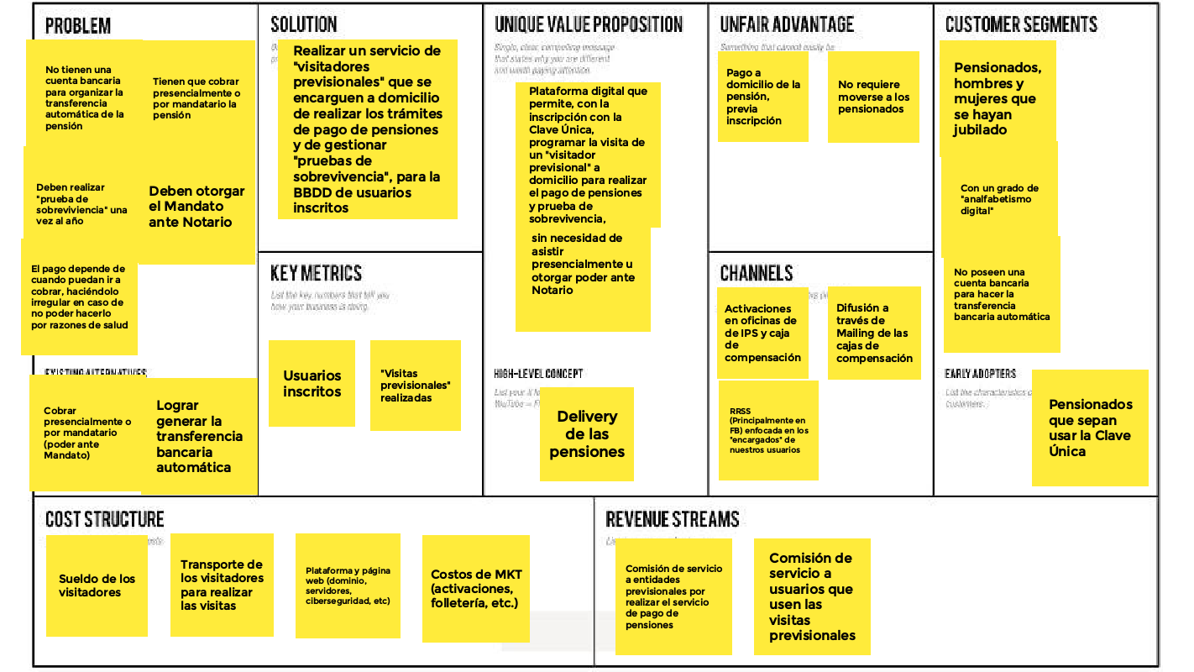
Requerimientos – Pregunta 2
Crear un Lean Canvas con la idea de negocio que puede solucionar este problema. Entregable: Power Point. (5 Puntos)

Slide 6
Requerimientos – Pregunta 3
Compartir la idea con adultos mayores para detectar puntos de mayor incertidumbre y supuestos más riesgosos. Entregable: Power Point. (3 Puntos)
Iterando la idea con personas « a cargo de pensionados » y con pensionados, aparecieron las siguientes observaciones o comentarios:
Dudas sobre la faibilidad del manejo de los datos por parte de esta startup, puesto que son datos delicados.
Importante poder generar un calendario fijo de las « visitas previsionales », en el sentido que un usuario inscrito reciba dicha visita el mismo día de cada mes (todos los quintos días hábiles del mes por ejemplo).
Dudas sobre si se pagará en efectivo o emitiendo un cheque a nombre del pensionado o su mandatario.
Lo que se presenta como supuesto más riesgoso, a nuestro juicio, es si se va a poder ofrecer con constancia y de forma metódica este servicio para que las personas que perciben estas pensiones puedan « organizarse » considerando que se va a tener pagada la pensión en esta modalidad y forma.

